Slide 1
拾意 Pickup
把一句话，变成一张等你点头的卡
GOSIM Agentic App 黑客松 2026 · 复赛答辩
队伍：三三Claw
github.com/sansanyixyz331/shiyi

Slide 2
消息里那句话，转身就漏
为什么需要它
随口一句
群里的变动
答应过的事
「下周三我得去趟深圳」
「深圳那个改到周五」
「记得带名片」
说了，但谁也没记下来。
信息在流动，人不在场。
记在脑子里，到点还是忘了。
不是没有信息——是信息从来没有变成「安排」。
拾意 Pickup · 三三Claw
02 / 13

Slide 3
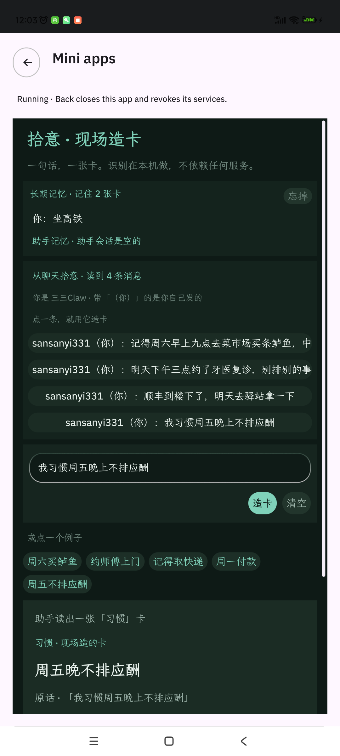
它等你点头，才动手
一句话 → 一张卡
卡不会自己动。它停在「等你确认」这一步——
你点头，它才把结果办出去；
它还一直记得你的老规矩。
AI 决定它的上限，规则守住它的下限。

Slide 4
它怎么走完一件事
五步，每一步都看得见
① 识别
从原文抽出时间、地点、类型，每条都标来源。
② 追问
只问它确实不知道的，猜得出来绝不装懂。
③ 方案
用你的老规矩先筛一遍，再给候选。
④ 记忆
旧规矩和这次新增，分开列给你看。
⑤ 完成
回执三行：一件真做了，两件明说没动。
拾意 Pickup · 三三Claw
04 / 13

Slide 5
同一件作品，三种形态
不是摊大饼——每一形态各证一件事
① 脚本应用
一句话现场造卡 · 自己读来源
根 bundle/ · 0.8.6
证「一句话 → 卡」这条链真的能跑。
② L0 卡片包
打开即渲染五屏
apps/shiyi-card · 0.3.3
证整份作品遵循官方 L0 卡片规范。
③ 系统 app
快览屏 · 助手原地改卡 · 桌面收邮件
octos/ · os.shiyi 0.3.11
证能往宿主能力上做深度扩展（技术深度证据）。
拾意 Pickup · 三三Claw
05 / 13

Slide 6
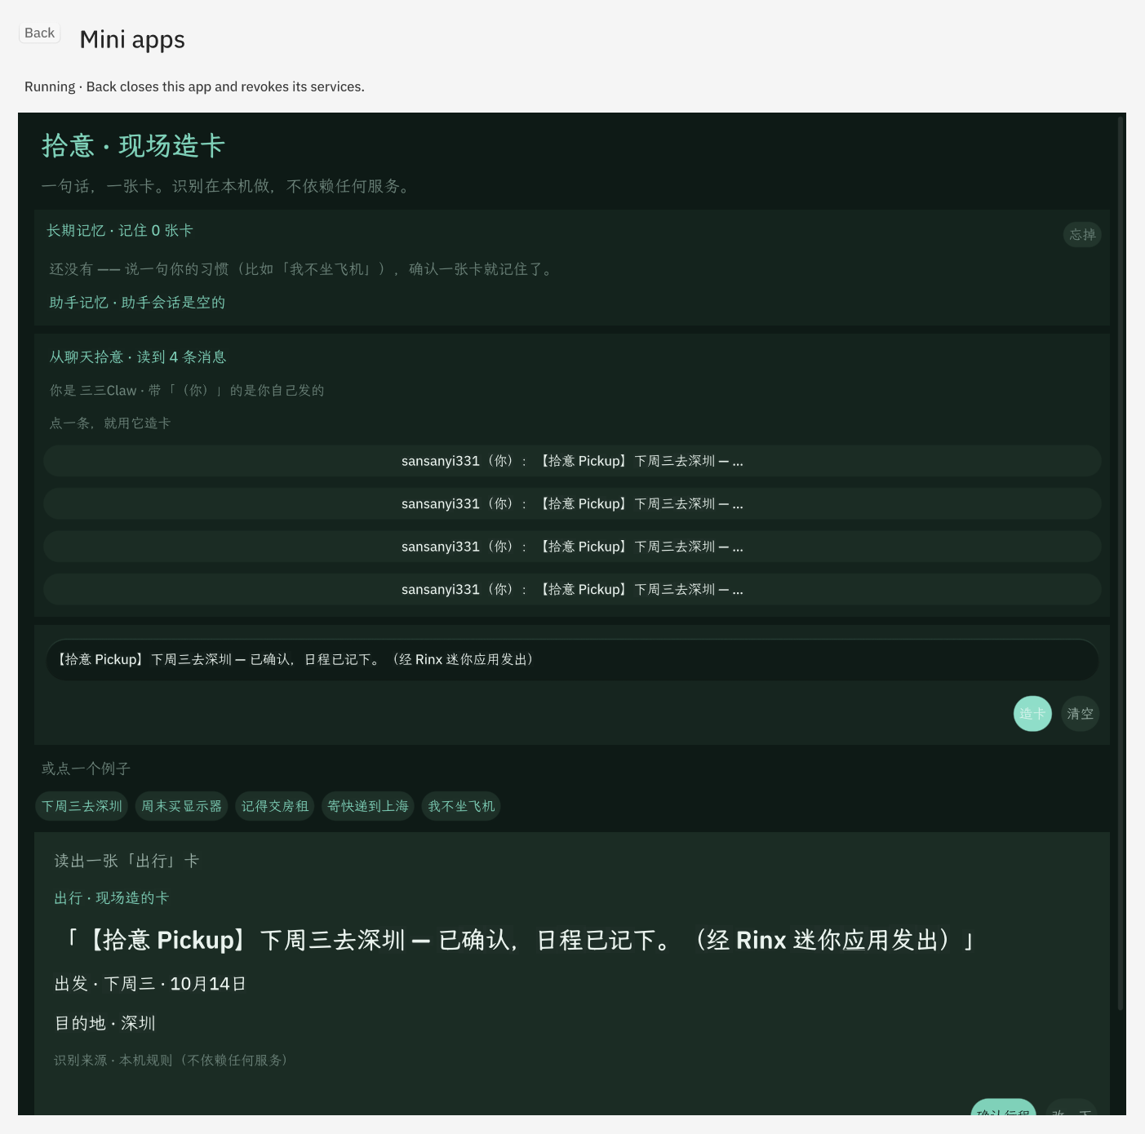
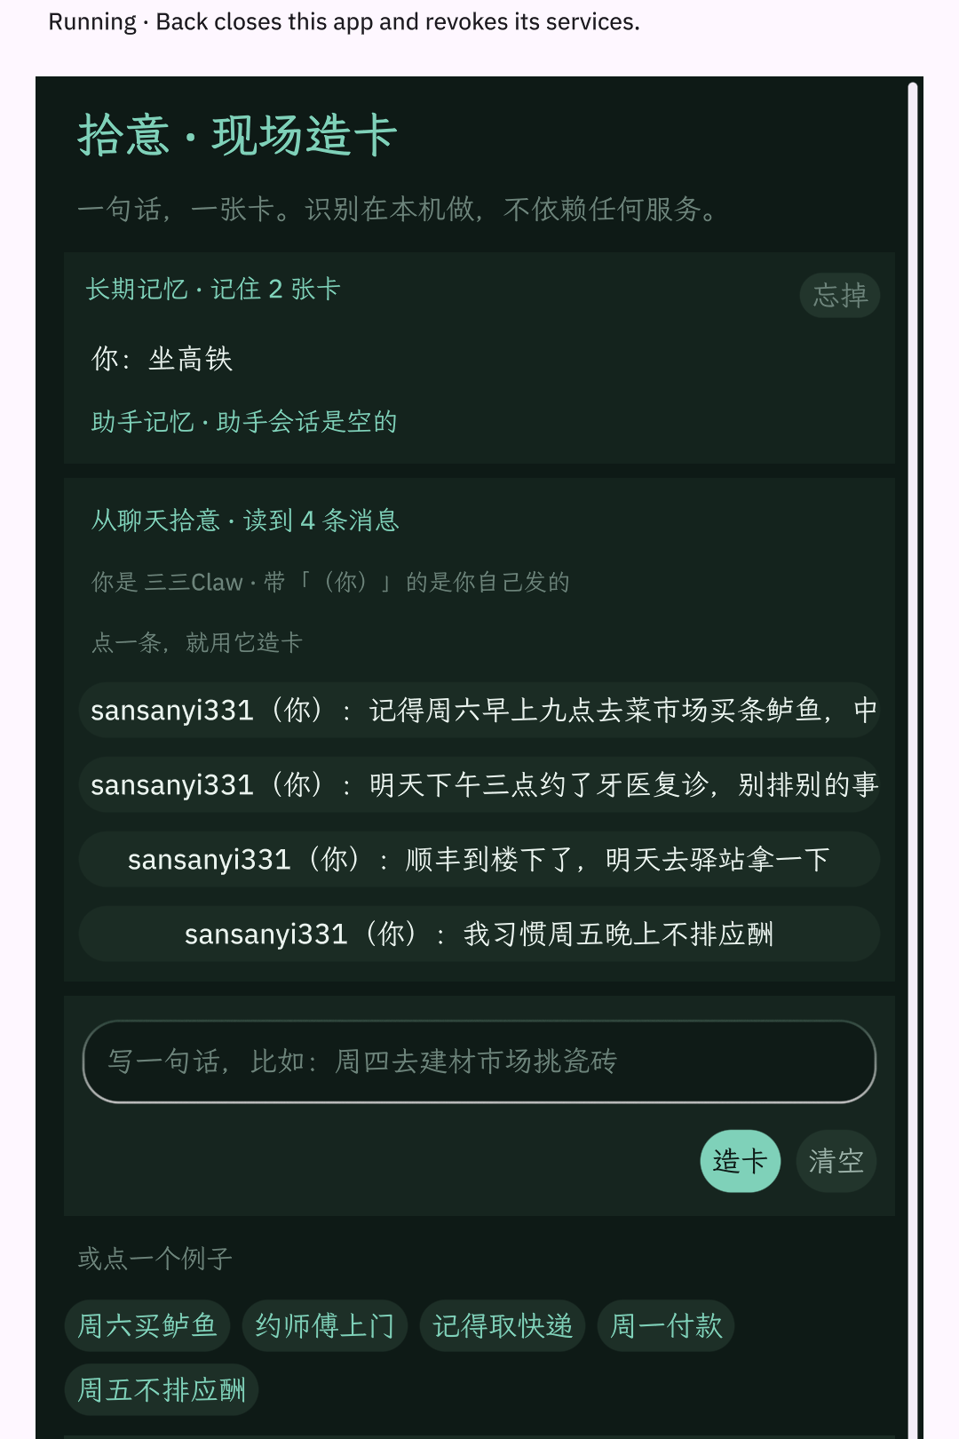
演示的两个真场景
两个来源，两个应用场景
桌面端
消息来源：邮件
手机端
消息来源：家庭日常
邮件一到，它自己读 →
抽出时间地点钉成卡 →
到点提醒并念出来。
群里一句，它自己读 →
确认后真发回那个群 →
到点弹通知来找你。
拾意 Pickup · 三三Claw
06 / 13

Slide 7
AI 接在哪一层？
不在卡片里——L0 规范本身就不允许卡内调用
卡片层（L0）
拿掉 AI
它照样能用。
助手不在时，自动退到本机规则，五屏照走、
卡照样出——只是在卡上如实标一句
「识别来源 · 本地规则」。
——这是承重墙，不是装饰。
只有 UI 声明：显示结果，不发起任何调用
宿主服务层（AI 在这里）
识别 / 判断 / 写话术——由宿主侧助手完成
你自己的模型
换任意 OpenAI 兼容模型，作品代码零改动
拾意 Pickup · 三三Claw
07 / 13

Slide 8
让官方工具链，在 Windows 上真的能走
4
包路径分隔符（Windows 反斜杠）
#79
已合并 · 官方还接力补了一笔，进契约 1.5.0
#80
盖章与校验不一致
个补丁被官方合并
已合并 · 杜绝「签了必被拒」
#83
被拒只给一张白窗
已合并 · 宿主改为画出被拒原因
#64
Rinx 的 Windows 构建/运行文档
已合并 · Windows 上能跑有据可循
拾意 Pickup · 三三Claw
08 / 13

Slide 9
把「卡片怎么接宿主」写成能自动核的契约
#151 · 检查器与官方 Hub 的判定 6 项 6 中
+933
6 / 6
行纯新增（文档 + 检查器）
检查器判定与官方 Hub 完全一致
这不是「多提一个 PR」——
把 L0 卡片与宿主服务之间的契约，
从「只躺在代码里」，写成了一份
可读、可核、可复用的规范。
另修一个隐蔽 bug #343
脚本里的 local_time() 恒返回 UTC，
会把所有 app 的时间都写错。
（#151 / #343 均在审核中，可当场复核）
拾意 Pickup · 三三Claw
09 / 13

Slide 10
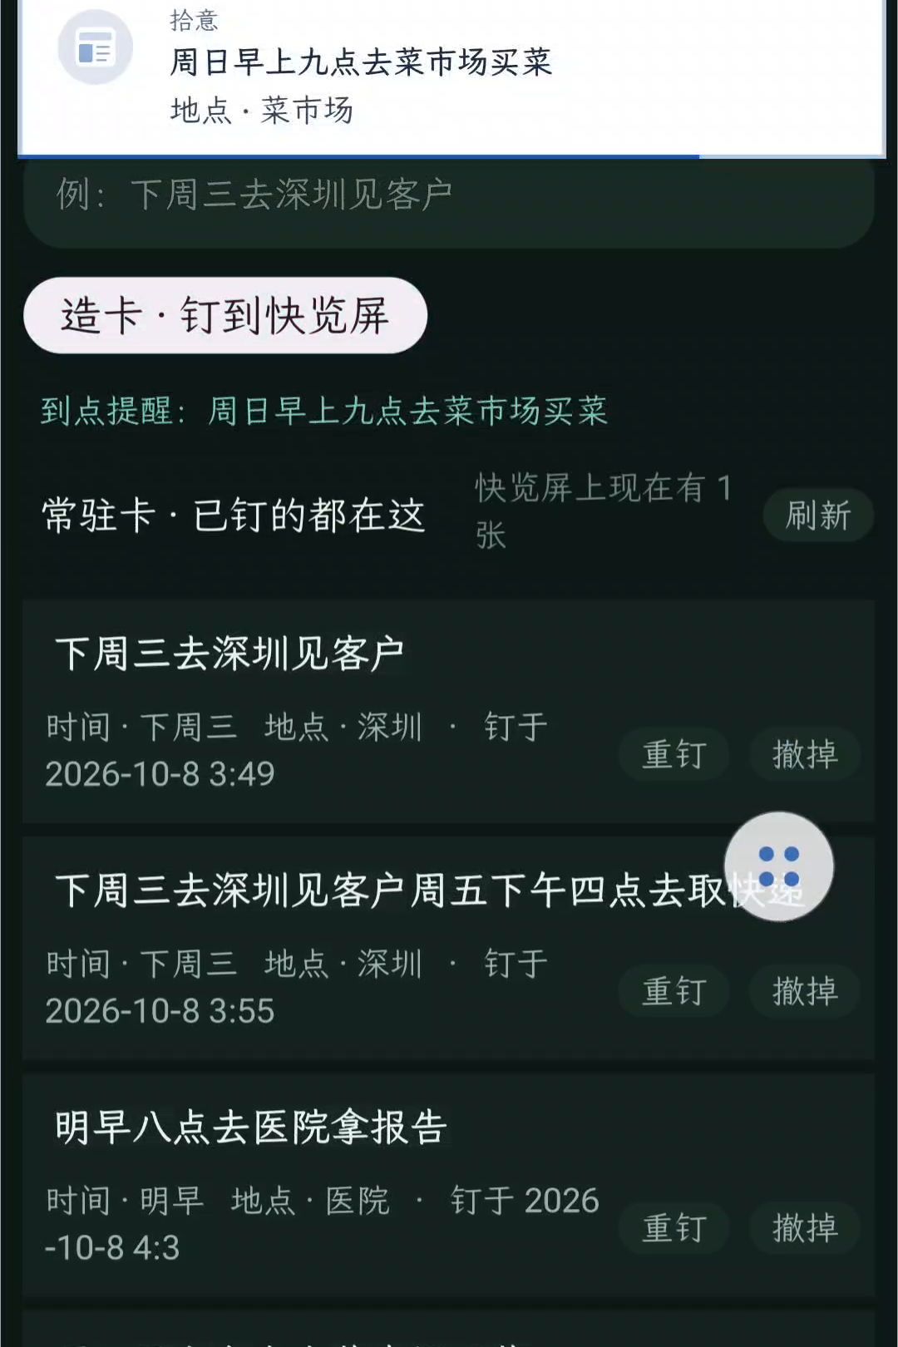
给宿主加一张嘴：让 app 能说话
官方宿主里，「让 app 出声」原本没有——
给 app 的服务只有 octos.* / model.* / glance.*。
我们在官方既有的扩展点上，接上系统自带的朗读能力
（用 Android 系统 TTS，不碰内核一行）。
从「你看了才知道」 → 「它来找你」
到点自己弹一次提醒，还把卡念出来。

Slide 11
我们如实交代的边界
宁可说清，也不含糊过去
演示数据
演示房间与消息由演示者投放——「读消息 → 判断 → 出卡 → 回执」这条链是真的、零 mock。（读消息由 Rinx 宿主提供，官方宿主上如实降级。）
不绑定模型
只声明「需要一个会回结构化输出的多语种模型」，用哪个由宿主定；换任意 OpenAI 兼容模型，作品零改动。
样例班次
行程类候选为演示样例（source: sample）——接真实票务服务前，不当事实。
拾意 Pickup · 三三Claw
11 / 13

Slide 12
评委怎么自己跑一遍
一条命令，出同样的结果
"$HUB_BIN" check bundle --allow-unsigned
python build/verify_flow.py
门禁自检 → PASSED ／ 五屏端到端 + 失败态 + 长期记忆真读写，全落进 build/_evidence/。
仓库：github.com/sansanyixyz331/shiyi · Apache-2.0 · 三形态源码 + 全部证据在仓内
拾意 Pickup · 三三Claw
12 / 13

Slide 13
AI 决定它的上限，
规则守住它的下限。
拾意 Pickup · 队伍：三三Claw
github.com/sansanyixyz331/shiyi

